Slide 1
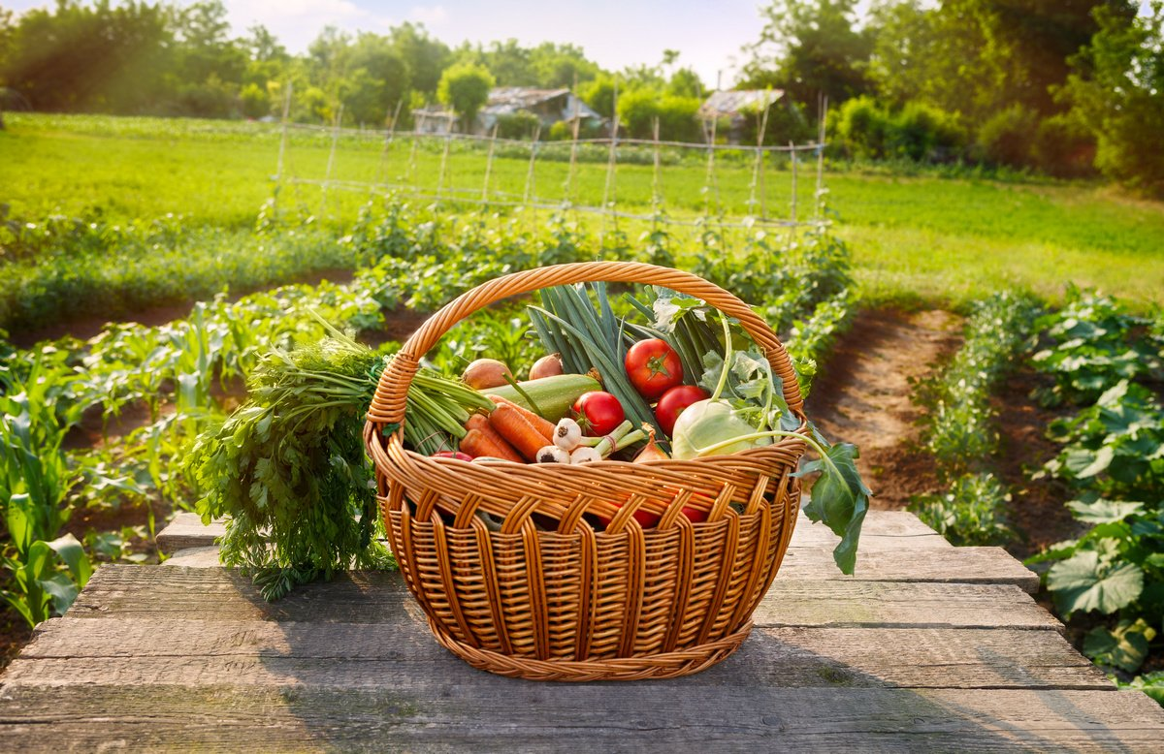

Slide 2
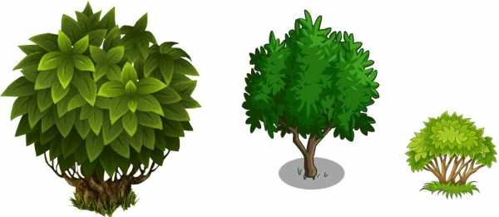
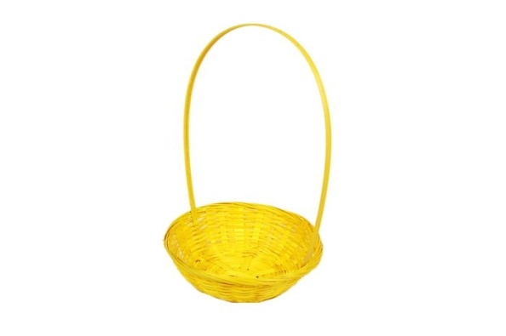
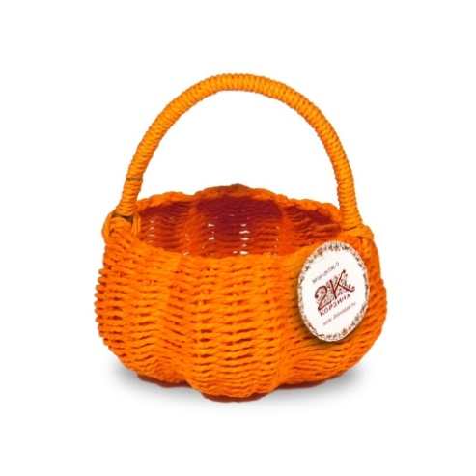
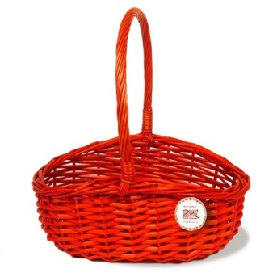

Slide 3
Танцуй и ищи
Покажи большой зеленый треугольник
Маленький синий квадрат
Большой оранжевый круг
Маленький красный треугольник
Большой желтый квадрат
Маленький черный круг

